Slide 1
Conselho de Classe
Curso de Edificações.

Slide 2
Vamos pensar sobre o jovem como sujeito do Ensino médio/técnico?

Slide 3
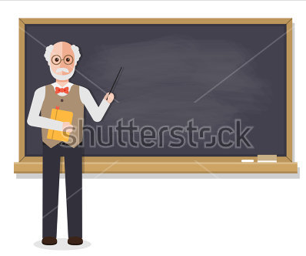
Para refletir:
Que características sócio-econômico-culturais possuem os jovens que frequentam as escolas de Ensino Médio/técnico?
Que representações a instituição, seus professores e dirigentes fazem dos estudantes?
A instituição conhece seus estudantes?
Em que medida a cultura escolar instituída compõe uma referência simbólica que se distancia/aproxima das expectativas dos estudantes?
Quais os pontos de proximidade e distanciamento entre os sujeitos da instituição (estudantes e professores particularmente)?
Quais sentidos e significados esses jovens têm atribuído à experiência escolar?

Slide 4
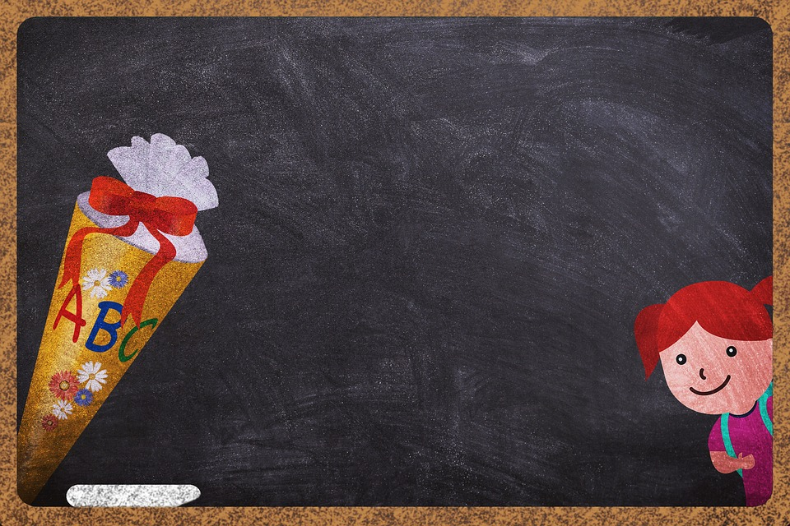
Resultados dos últimos Conselhos
Fonte: Instrumentais de avaliação qualitativa

Slide 5
Principais dificuldades dos estudantes em 2017.2 e 2018.1

Slide 6
Principais avanços dos estudantes em 2017.2 e 2018.1

Slide 7
Principais orientações dadas aos estudantes em 2017.2 e 2018.1

Slide 8
Principais providências tomadas pelo professor em 2017.2 e 2018.1

Slide 9
Técnico Integrado em Edificações Período referência 2018.1
Situação | Quantidade | Atendidos pelo conselho
Dependência | 13 | 08
Retido S1 | 05 | 05
Retido S2 | 04 | 04
Retido S3 | 05 | 05
Retido S4 | - | -
Retido S5 | 03 | -*
* Provavelmente por terem obtido êxito no semestre
Obs: atendidos pelo conselho = com instrumental de avaliação

